Slide 1
Nieuwbouw IKC West Welkom

Slide 2
Agenda
Opening en voorstellen
Wat is er tot nu toe gedaan
Visie scholen en Kinderdagverblijf (KDV)
Foto huidige situatie
Ontwerp 1 (huidig model)
Ontwerp 2 (voorstel bewoners Annahof)
7. Ontwerp 3 (het voorkeursmodel/met alle elementen betrokkenen)
8. Verkeersafwikkeling
9. Tekeningen op tafel
10. Planning en sloop
11. Vragen
Notes:
Voorstel rondje wie er is vanuit gemeente, scholen en advies

Slide 3
Wat is er tot nu toe gedaan
Eerste bijeenkomst
Ophalen informatie
Verwerken informatie
Onderzoeken
Tweede bijeenkomst
Notes:
Bij terugkijken aandacht voor het gelopen proces tot nu toe: eerste bijeenkomst, ophalen info bij de diverse plekken, plannen maken, aanpassen, onderzoeken.
Tweede digitale bijeenkomst. Slordig met planning en verwarring woordkeuze.

Slide 4
Ambitie IKC West
Het ontwikkelen van één kindcentrum (Onderwijs en Opvang) in een nieuw gebouw voor kinderen van 0 tot 13 jaar in Uden-West.
Notes:
Ons kindcentrum is een samenwerking tussen IKC Klimboom en Kindcentrum Aventurijn, waar wij proberen alle basisvoorzieningen voor onderwijs en opvang aan te bieden voor alle kinderen van 0 tot 13 jaar. We maken samenwerkingsafspraken met kind- en gezinspartners zoals de GGD, de logopedie en andere zorgaanbieders, die in het gebouw dicht bij ouders hun diensten aanbieden.

Slide 5
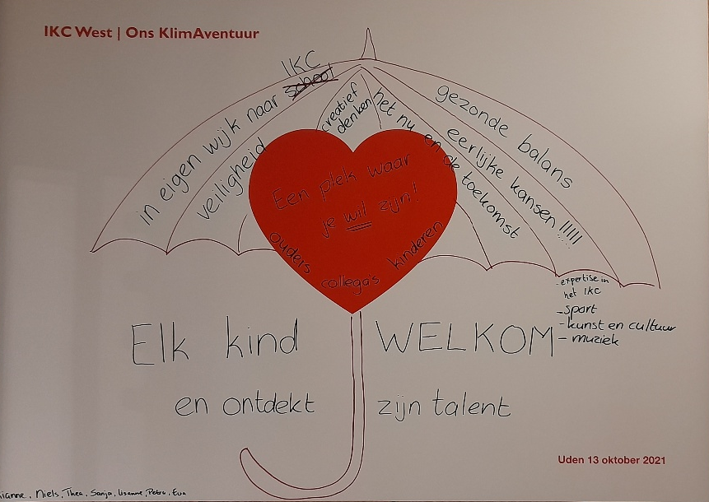
Wat willen we..
Het ontwikkelen van één kindcentrum (Onderwijs en Opvang) in een nieuw gebouw voor kinderen van 0 tot 13 jaar in Uden-West.
Notes:
Onze droom is een plek te organiseren waar iedereen wil zijn: kinderen, ouders en medewerkers. Ieder kind is welkom en we richten ons op het ontdekken en doorontwikkelen van talent. We betrekken partners in bewegen, sport, kunst en cultuur en muziek bij ons project. Zo werken we nu al intensief samen met de Stichting Schoolsport, Guus beweegt je en Kunst&Co. Xpress is een nieuwe vorm van intensieve samenwerking. De Kunstkar is een initiatief vanuit Kunst&Co en we werken al langere tijd met een buurtsportcoach en partners in het cultureel erfgoed zoals museum Krona.

Slide 6
Twee organisaties worden één
Alles wat we samen kunnen doen, doen we samen. Dit geldt voor de onderwijspartners én voor de opvangpartners.
Het gebouw moet dermate flexibel zijn, dat het in de loop van de jaren ook andere functies moet kunnen vervullen (dus twee scholen apart, of twee stromingen, of een geheel)
Notes:
IKC De Klimboom en Kindcentrum Aventurijn gaan een samenwerking aan op deze plek in de wijk. Hoe die samenwerking er exact uit gaat zien, wordt nu samen uitgezocht. Het ziet ernaar uit dat we in het nieuwe gebouw starten met een gezamenlijke opvang voor 0 tot 4 jarigen met een babygroep (die er nu nog niet is) en een peutergroep. In de onderbouw zullen weliswaar twee clusters voor onderwijs zijn, maar zal er veel gezamenlijkheid zijn in het werken met ruimten buiten de klas, zoals het speellokaal, de aula en de beide leerpleinen. Ook wordt er sterk ingezet op het integraal werken met kinderen van 2 tot 7 jaar. Op de bovenverdieping zijn vier clusters. Twee kleine clusters van De Klimboom en twee grote clusters van Aventurijn. Zo bieden wij 300 kinderen een integraal aanbod, waarbij er ook wat te kiezen valt. Op dit moment vindt er in Uden een groot onderzoek naar Taalaanbod plaats, wat gevolgen gaat hebben voor het aanbieden van VVE, NT2 en de taalklas.

Slide 7
Ontwerp in clusters (1)
We werken in clusters met twee of drie groepsruimten en leerpleinen die met elkaar verbonden zijn. Op de begane grond is er BSO en zijn er ook mogelijkheden voor wijk- en buurtactiviteiten.
Notes:
Het gebouw is ontworpen in clusters. Hier zitten steeds twee of drie groepen bij elkaar. Zoals we het nu zien is de benedenverdieping een dynamisch geheel met kinderen van 0 tot 7 jaar en ook de BSO. De benedenverdieping biedt een drietal gezamenlijke ruimten nl. de aula, het speellokaal en het atelier. Hier wordt overdag de BSO gesitueerd, maar kan in de avond ook ingezet worden voor wijk- en buurtactiviteiten, wanneer daar behoeften voor is. We hebben de intentie om samenwerkingsactiviteiten te organiseren die ook in het nieuwe kindcentrum hun plek vinden, te denken valt aan het project Politiekids, zoals dat nu met Ons Welzijn en de gemeente wordt georganiseerd. Zo ontstaat er eigenlijk een voorziening van 0 tot 106 jaar!

Slide 8
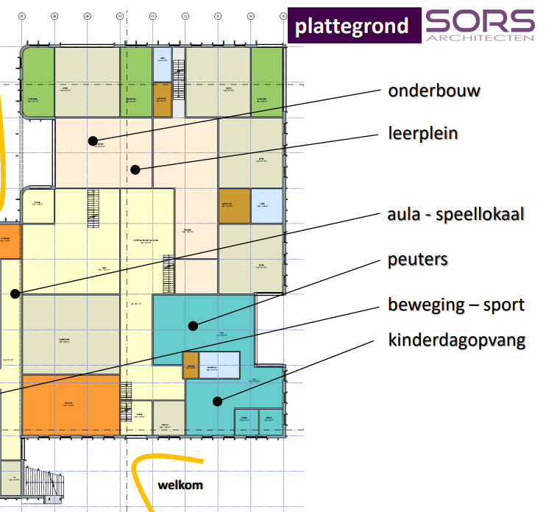
Benedenverdieping

Slide 9
Ontwerp in clusters (2)
We werken in clusters met twee of drie groepsruimten en leerpleinen die met elkaar verbonden zijn. In een cluster zitten ook gezamenlijke functies als toiletblok, berging, spreekkamers en kantoren
Notes:
Het gebouw is ontworpen in clusters. Hier zitten steeds twee of drie groepen bij elkaar. De clusters werken veel samen op de leerpleinen. Maar ook wordt er onderling veel samengewerkt. Dat kan tussen het cluster Middenbouw en Bovenbouw van stroom Klimboom of stroom Aventurijn óf tussen de clusters middenbouw van de beide onderwijsstromen. Zeker in de midden- en bovenbouw van de beide onderwijsstromen verschilt het aanbod sterk.

Slide 10
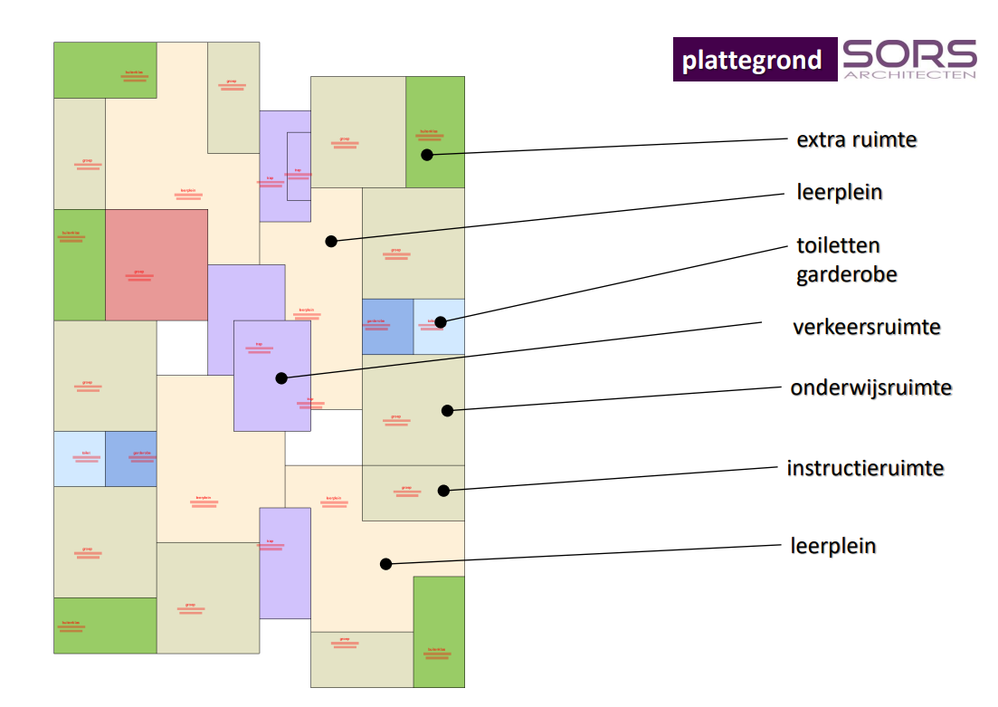
Bovenverdieping

Slide 11
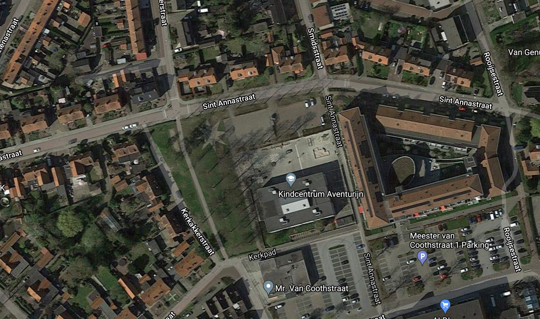
Foto huidige situatie
Notes:
Architect

Slide 12
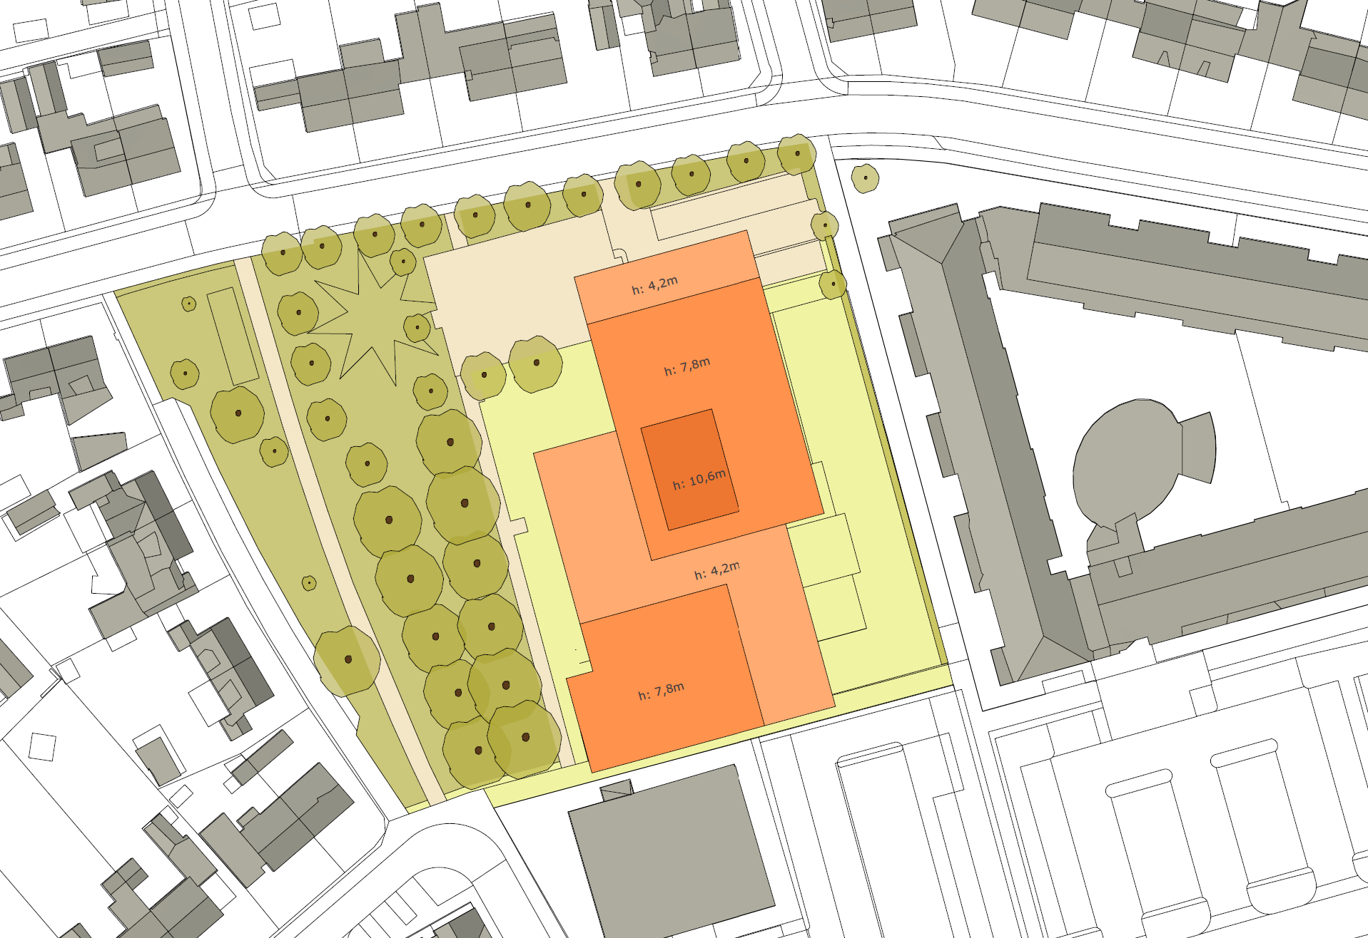
Ontwerp 1 (huidig model)
Notes:
Architect: verwerken van de ideeën van de scholen en kinderdagverblijf en gemeente want er komt een flinke sporthal
Aandacht bij alle ontwerpen voor duurzaamheid.
Omgevingsgeluid moet benoemt worden. Hoe lossen we dat op.

Slide 13
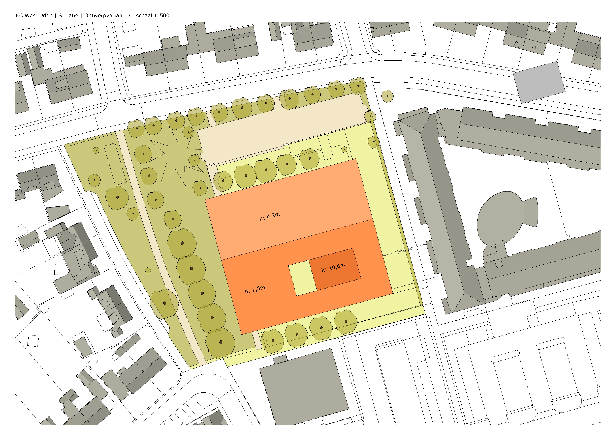
Ontwerp 2 (voorstel bewoners Annahof)
Notes:
Architect aandacht voor buitenomgeving

Slide 14
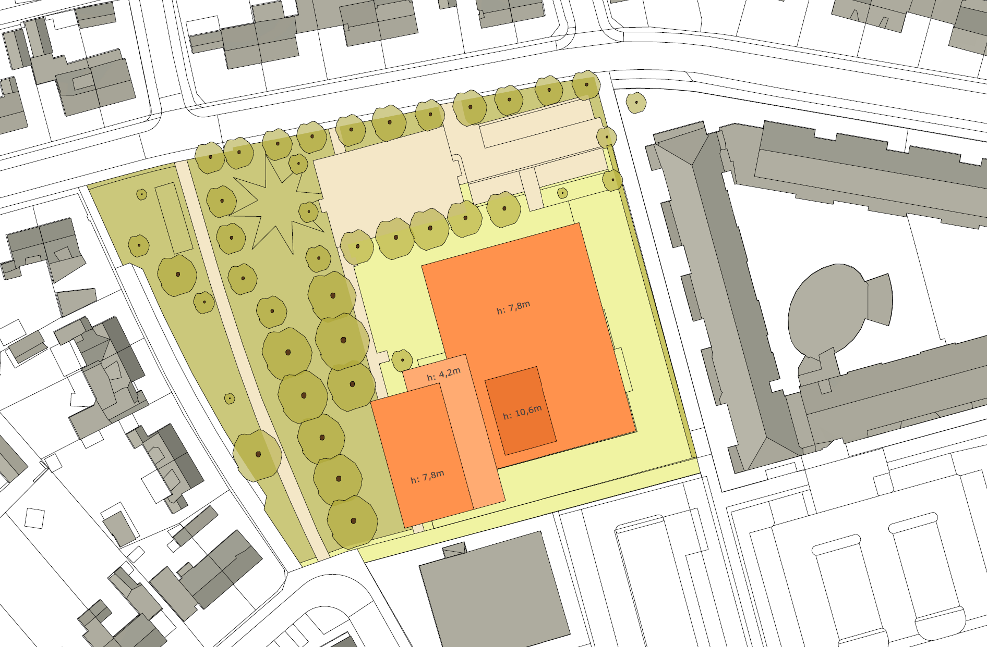
Ontwerp 3 (het voorkeursmodel/met alle elementen betrokkenen)
Notes:
Architect voorkeursontwerp: Duidelijk maken waarom we hier voor kiezen

Slide 15
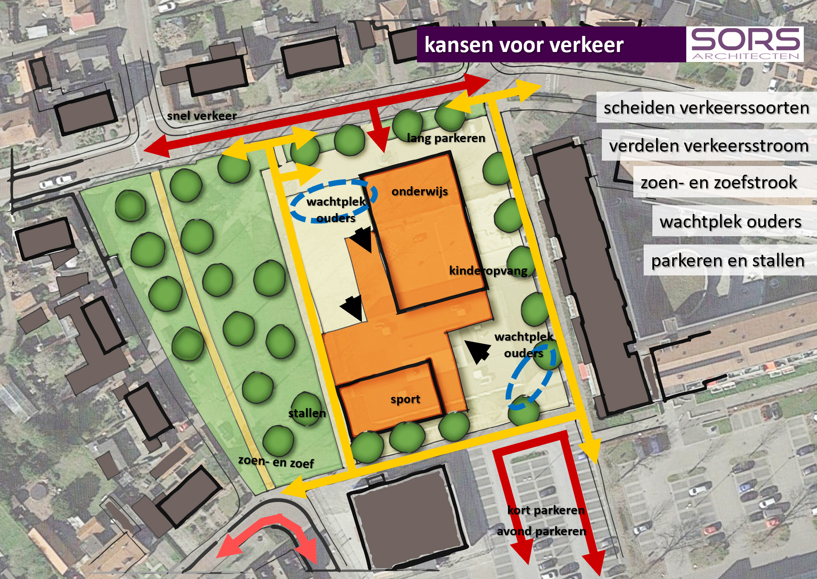
Verkeersafwikkeling
Notes:
Medewerker gemeente Uden infra. Niet vergeten groen, fietsenstalling, parkeren. Langzaam, snel verkeer

Slide 16
In gesprek met elkaar over de ontwerpen en plaats opmerkingen op de tekening tafel 1 en 2 Ontwerp 1 tafel 3 en 4 Ontwerp 2 tafel 5 en 6 Ontwerp 3
Tekeningen op tafel
Notes:
Architect voorkeursontwerp: Duidelijk maken waarom we hier voor kiezen

Slide 17
Planning (1)
Juli 2021
Juli 2021 t/m januari 2022
Januari 2022
22 Februari
1 april 2022
April 2022
Najaar 2022
Eerste bouwconcept bespreking
Diverse gesprekken met betrokkenen
Vervolg bouwconcepten
Verder bespreken bouwconcept
Vaststellen bouwconcept
Opstarten bestemmingsplan procedure
Aanvraag bouwvergunning
Notes:
Dit is onder voorbehoud. Als alles goed verloopt kan dit.

Slide 18
Planning (2)
December 2022
December 2022 / januari 2023
Februari 2023
November-december 2023
Verhuizen naar de Meent
Sloopvergunning/start sloop
Start bouw
Opening in schooljaar 2023-2024
Notes:
Dit is onder voorbehoud. Als alles goed verloopt kan dit.

Slide 19
Sloop
December 2022 – januari 2023
Duurzaam slopen. hergebruik materialen voor dit project of mogelijk een ander project
Materialen beschikbaar stellen aan verengingen uit de omgeving

Slide 20
Afsluiting en vervolg
www.gemeentemaashorst.nl/ikcwest
Notes:
Nieuwe datum volgend gesprek.

